Slide 1
Trabalho Final - Algoritmos
BRENO GABRIEL PIRES MOURA

Slide 2
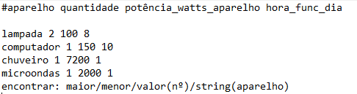
Cálculo de Consumo de Energia
Descrição:
Algoritmo utilizado: Busca Binária
O usuário fará a inserção de dados pelo arquivo de entrada (“entrada.txt”).
Irá inserir os dados, e a busca será feita quando o algoritmo ler na entrada: “encontrar:” e os respectivos valores que poderão ser encontrados conforme a imagem abaixo:
Ex:

Slide 3
O retorno será feito pelo arquivo de saída (“saida.txt”), e os valores calculados retornarão:
O Relatório Final.
A lista de aparelhos com os valores em kW.
O consumo geral mensal (kW).
Valor do consumo geral em dinheiro($).
O resultado da busca.
Maior: Fará uma busca e retornará o maior valor da lista em quilowatts (kW).
Menor: Fará uma busca e retornará o menor valor da lista em quilowatts (kW).
Valor: Fará uma busca de valor em (kW) e retornará a posição que se encontra na lista, caso o valor não seja encontrado, retorna: None
String: Fará uma busca de string e retornará o valor correspondente ao objeto (aparelho) na lista, caso a string não seja encontrada, retorna: None

Slide 4
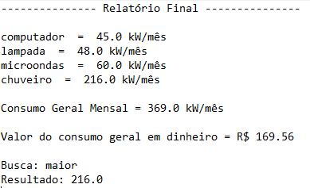
Ex saída:

